Slide 1
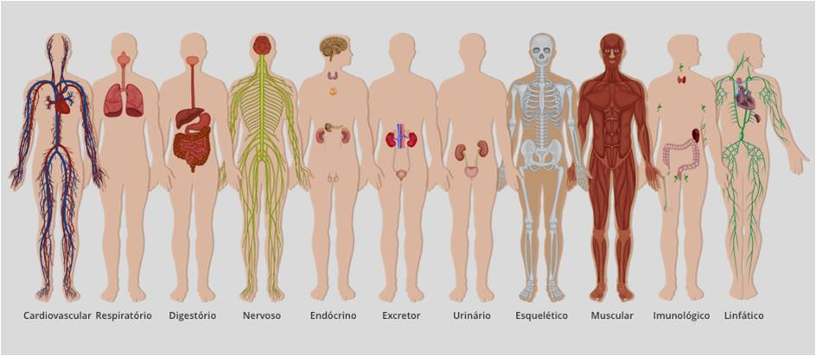
Biologia
Fisiologia Humana
Prof.: Alberto Monteiro

Slide 2
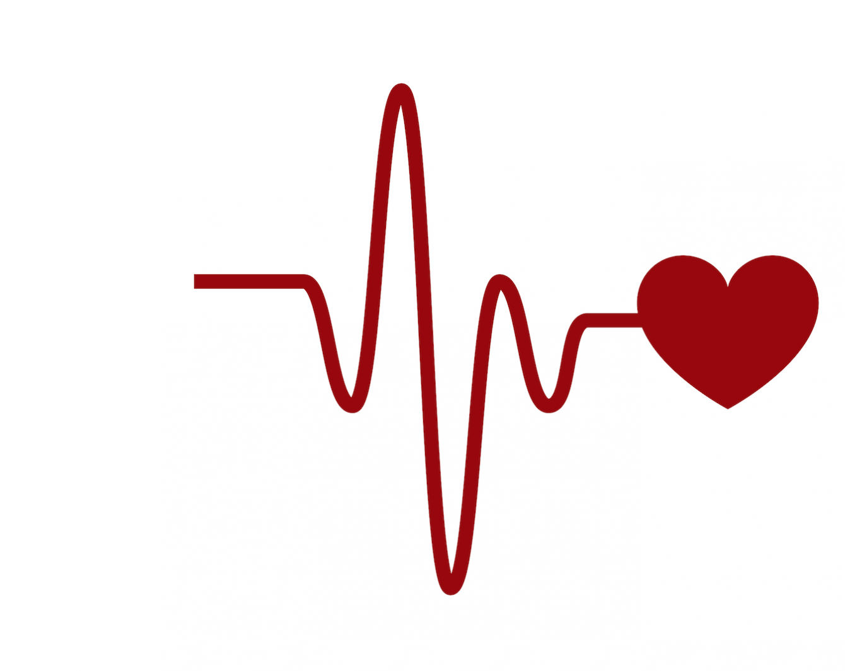
SISTEMA
CARDIOVASCULAR

Slide 3
FUNÇÃO BÁSICA
O sistema cardiovascular tem como função básica promover a circulação sanguínea. Esta pode ser:
Pequena circulação: coração – pulmão – coração
Grande circulação: coração – pulmão – coração – sistema
A circulação sanguínea é importante para levar O₂ aos tecidos e remover deles CO₂ e outras substâncias tóxicas, como os compostos nitrogenados, por exemplo.

Slide 4
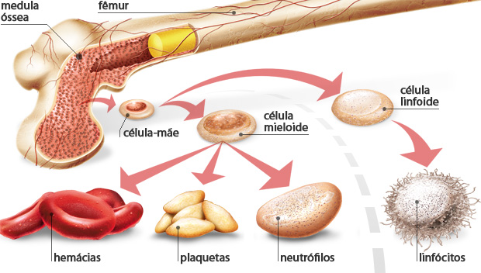
A ORIGEM DO SANGUE
Nas extremidades dos ossos longos se dá a produção das células sanguíneas e linfáticas. O tecido que origina essas células é chamado medula óssea vermelha.
Nesses mesmos ossos encontramos a medula óssea amarela, responsável pela produção de células adiposas (células de gordura).

Slide 5
O SANGUE
Composto pelos elementos figurados e plasma.
Elementos figurados:
Hemácias.
Leucócitos.
Plaquetas.
Plasma:
Água.
Proteínas (albumina).

Slide 6
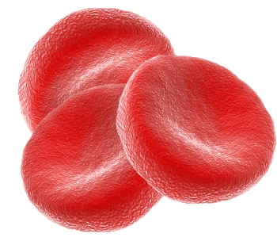
O SANGUE: HEMÁCIAS
Também chamadas de Glóbulos Vermelhos ou Eritrócitos;
Células anucleadas, desprovida de organelas;
Formato bicôncavo, bimembranosa e citoesqueleto constituído por uma rede de fibras proteicas (espectrina);
Atua no transporte de O2 e CO2;
Presença de hemoglobina na membrana interna;
Vida útil de 90 a 120 dias, sendo destruídas no fígado.

Slide 7
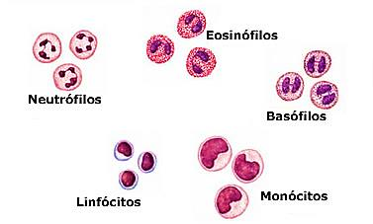
O SANGUE: LUCÓCITOS
São os glóbulos brancos e atuam na defesa do organismo. São chamados de:
Neutrófilos.
Basófilos.
Monócitos.
Eosinófilos.
Linfócitos.
Macrófagos (monócitos diferenciados).

Slide 8
TIPAGEM SANGUÍNEA
Para a população humana, temos quatro tipos sanguíneos mais comuns, classificados de Sistema ABO.
Assim,
Hemácias com aglutinogênio A determinam o tipo sanguíneo A
Hemácias com aglutinogênio B determinam o tipo sanguíneo B
Hemácias com aglutinogênios A e B determinam o tipo sanguíneo AB
Hemácias sem aglutinogênios determinam o tipo sanguíneo O

Slide 9
TIPAGEM SANGUÍNEA: GENÉTICA DO SANGUE
Tipo | Genética | Aglutinogênio (Antígeno) | Aglutinina (Anticorpo) | Receptores
A | I^{A}I^{A} ou I^{A}i | A | ANTI-B | A e AB
B | I^{B}I^{B} ou I^{B}i | B | ANTI-A | B e AB
AB | I^{A}I^{B} | AB | -- | AB
O | ii | -- | ANIT-A ANTI-B | A, B e AB

Slide 10
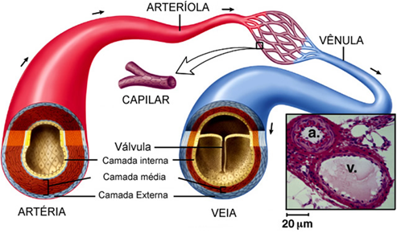
ANATOMIA VASCULAR
As artérias apresentam estrutura muscular mais espessa que as veias, logo a pressão é maior nelas.
Nas veias observam-se as válvulas venosas, que agem na manutenção do fluxo sanguíneo.
Devido à alta concentração de CO₂ nas veias a tonalidade que as mesmas apresentam se aproxima do azulado.
As veias direcionam o sangue ao coração.

Slide 11
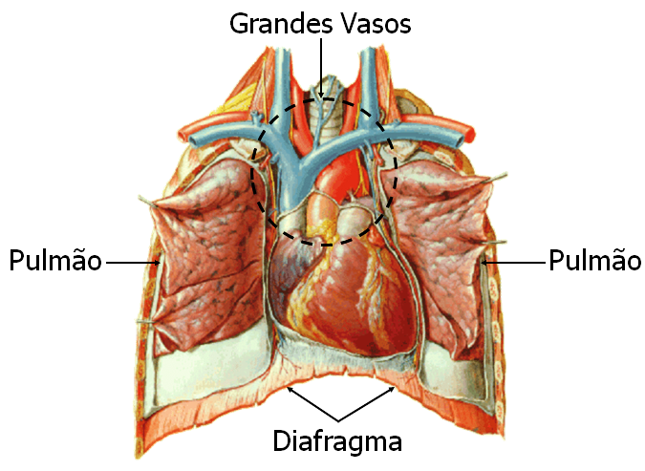
ANATOMIA CARDÍACA
Situação cardíaca
Sítio central torácico, levemente inclinado para a esquerda, entre os pulmões e sobreposto ao diafragma.

Slide 12
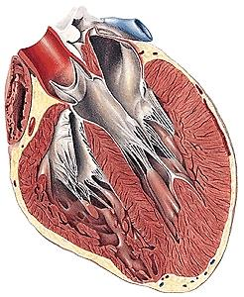
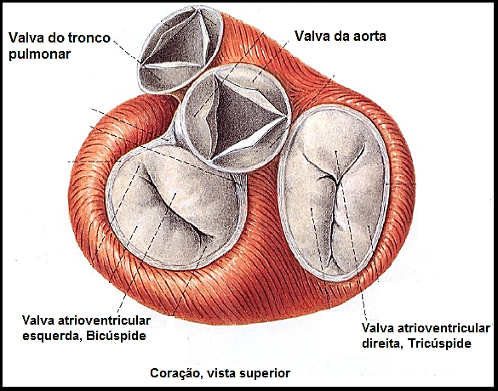
ANATOMIA CARDÍACA
PERICÁRDIO
EPICÁRDIO
MIOCÁRDIO
CORDÃO TENDÍNEO

Slide 13
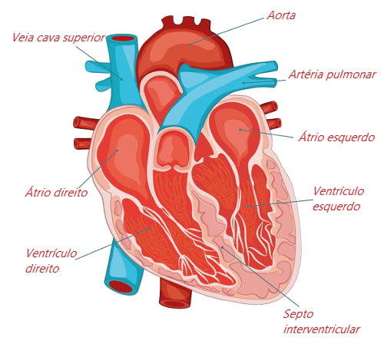
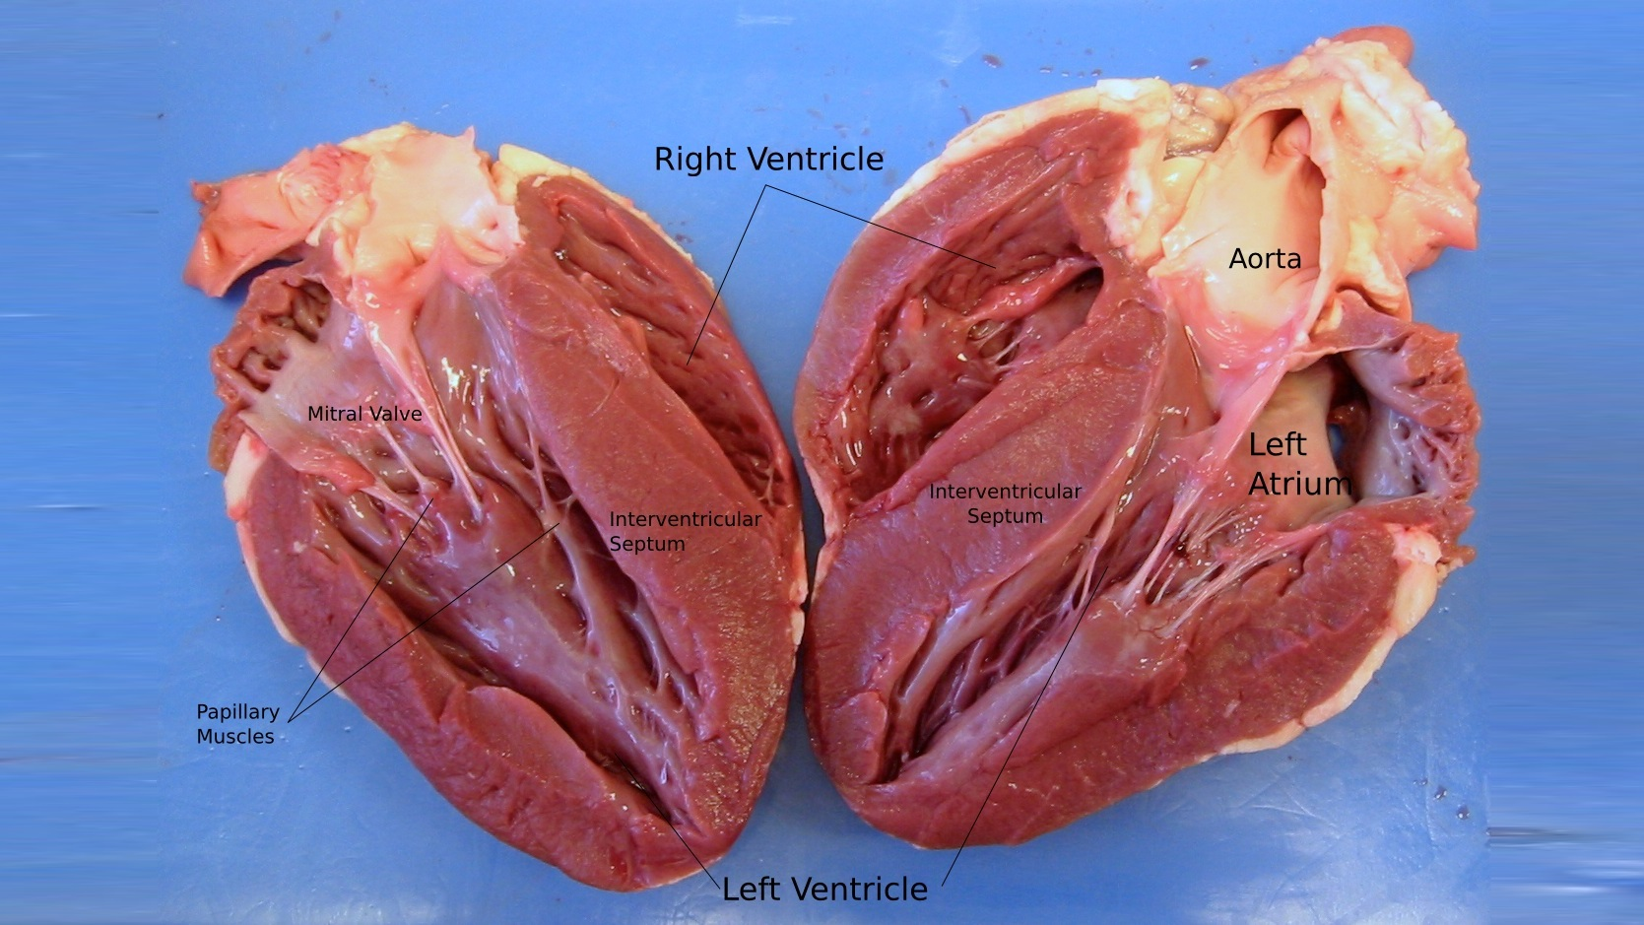
ANATOMIA CARDÍACA

Slide 14
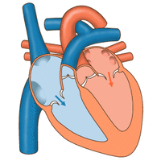
ANATOMIA CARDÍACA
Sangue chega ao átrio direito trazido pelas veias cava inferior e superior.
Segue ao ventrículo direito passando pelo válvula mitral (ou tricúspide).
É levado, pela artéria pulmonar, até os pulmões onde ocorre a troca gasosa.
Retorna ao coração trazido pelas veias pulmonares, rico em O2, seguindo à aorta e sendo levado a todo o corpo.

Slide 15
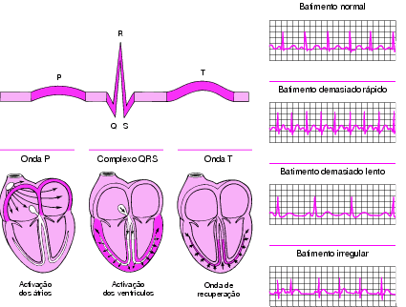
FREQUÊNCIA CARDÍACA
Se dá por movimentos sistólicos e diastólicos determinados por correntes elétricas disparadas a partir do nó sinoatrial e nó atrioventricular.
Determinam um gráfico com as ondas P – QRS – T.

Slide 16
FREQUÊNCIA CARDÍACA
Normal
Taquicardia
Bradicardia
Arritmia

Slide 17
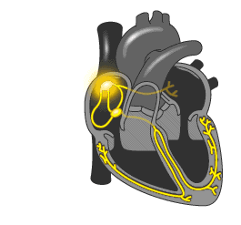
ENTROCAMENTO AÓRTICO
ARTÉRIA PULMONAR
FREQUÊNCIA CARDÍACA
VEIA CAVA SUPERIOR
A descarga elétrica que se origina no nó sinusal promove a contração diastólica, ou seja, atrial.
A descarga elétrica que se propaga a partir do nó atrioventricular promove a contração sistólica, ou seja, ventricular.
VEIA PULMONAR
Onda P
Onda QRS
VEIA CAVA INFERIOR

Slide 18
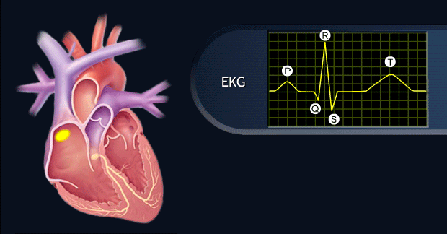
FREQUÊNCIA CARDÍACA

Slide 19
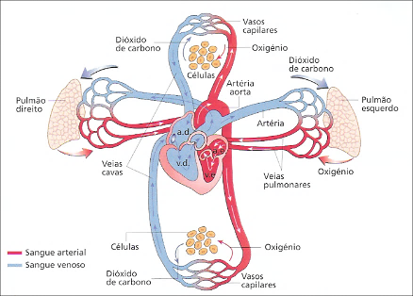
Resumindo...

Slide 20
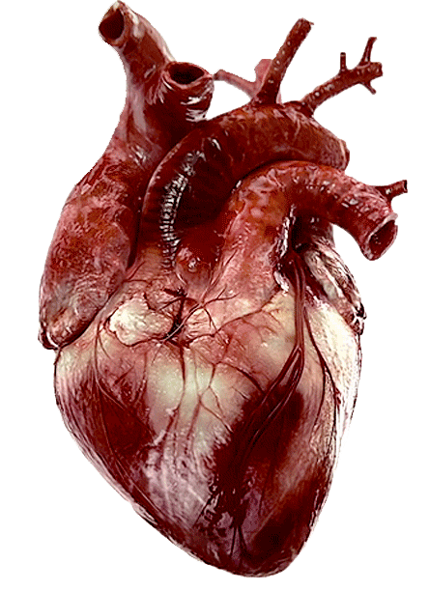

Slide 21
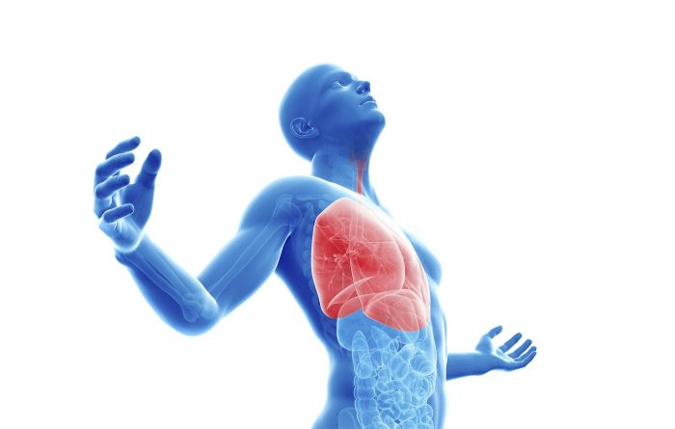
SISTEMA RESPIRATÓRIO

Slide 22
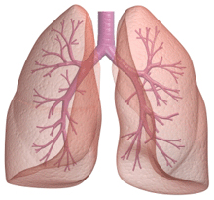
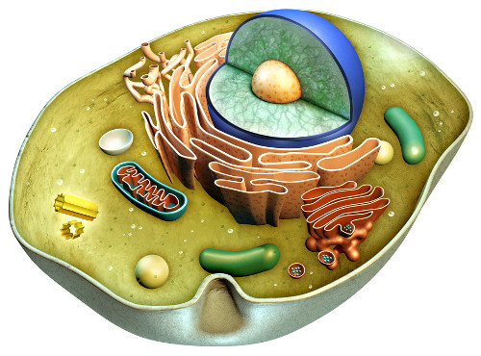
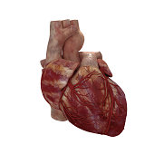
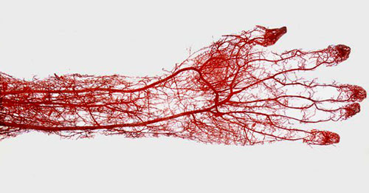
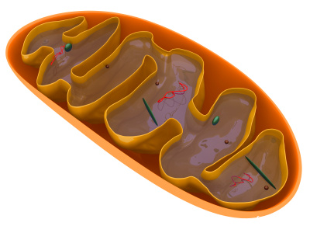
Os animais pulmonados apresentam dois tipos de respiração: a celular e a pulmonar.
A respiração celular se dá pela ação metabólica da mitocôndria, organela responsável pela transformação química da glicose em ATP (moeda energética), liberando como refugo o CO2.
Esse CO2, difundido dos tecidos até os vasos sanguíneos, segue até o coração e desse para os pulmões de onde será eliminado pela expiração.
Assim, temos:

Slide 23
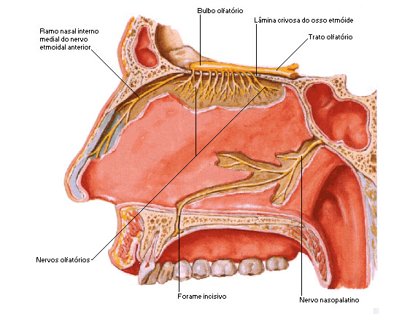
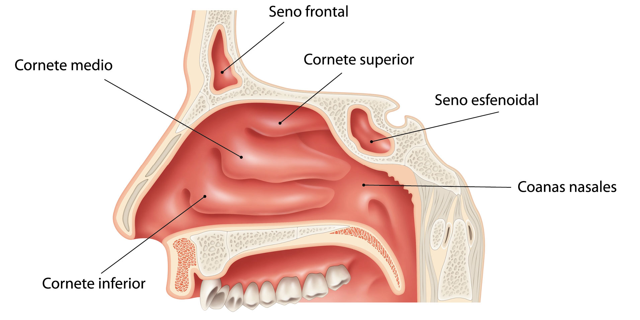
Anatomia Básica
FOSSAS NASAIS
Cílios nasais:
Filtração do ar. Retêm as impurezas do ar.
Muco nasal:
Retém partículas do ar.
Conchas nasais:
Aquecer e umidificar o ar.
Células olfatórias:
Detectam odores.

Slide 24
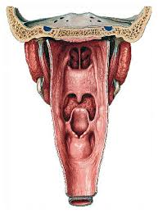
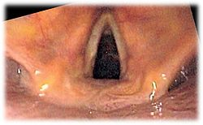
Anatomia Básica
LARINGE
Na altura da laringe situam-se as pregas vocais, responsáveis pela fonação.
Duas estruturas musculares cuja vibração, determinada pela passagem do ar, produz os sons emitidos na fala.
É a abertura para a traqueia.
Pregas vocais

Slide 25
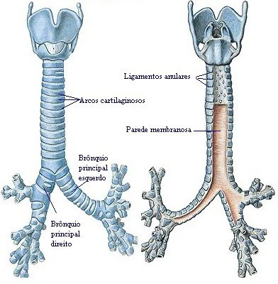
Anatomia Básica
TRAQUEIA
Constituída por tecido cartilaginoso, formam anéis semicirculares que seguem até os pulmões.
O segmento determina, além da traqueia, os brônquios e os bronquíolos.
Ao final dos bronquíolos encontramos os alvéolos.

Slide 26
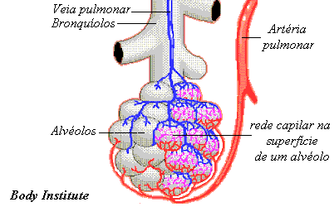
Anatomia Básica
ALVÉOLOS PULMONARES
Nos alvéolos ocorrem as trocas gasosas (hematose), de onde o CO2 é expelido e para onde ele é levado.
Há intensa rede de capilares revestindo os sacos alveolares, trabalhando da difusão dos gases respiratórios.
Destacam-se para os alvéolos:
Espaço-morto.
Surfactante.

Slide 27
Anatomia Básica
O ALVÉOLO: espaço morto
Volume residual (VR)
Volume de reserva expiratória (VRE)
Volume corrente (VC)
Volume de reserva inspiratória (VRI)
Espaço morto anatômico são as vias onde não promovem hematose.
Espaço morto fisiológico é o ar que não participa diretamente da hematose.

Slide 28
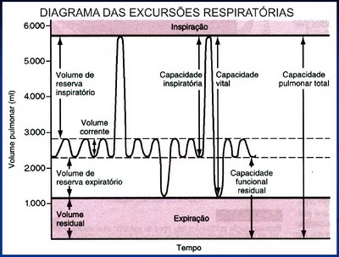
Anatomia Básica
CAPACIDADE VITAL = VC + VRI + VRE
CAPACIDADE INSPIRATÓRIA = VC + VRI
CAPACIDADE RESIDUAL FUNCIONAL = VRE + VR
CAPACIDADE PULMONAR TOTAL = CV + VR

Slide 29
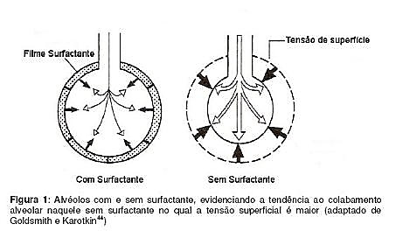
Anatomia Básica
O SURFACTANTE
Produzido por um grupo de células chamadas pneumatócitos, agem na redução da tensão superficial alveolar.
A ação do surfactante garante maior complacência (extensão) pulmonar.
Na ausência do surfactante ocorre o colabamento (fechamento) do alvéolo.

Slide 30
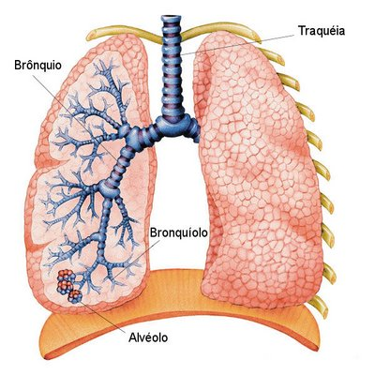
Anatomia Básica
OS PULMÕES
Localizados na cavidade torácica, estão circundados pelas costelas e sustentados pelo diafragma.
Com capacidade máxima de até 5.000mL de ar, sua expansão e relaxamento dependem da entrada (inspiração ) e saída (expiração) de ar.
A ação dos músculos intercostais e diafragma atuam diretamente nos movimentos respiratórios.

Slide 31
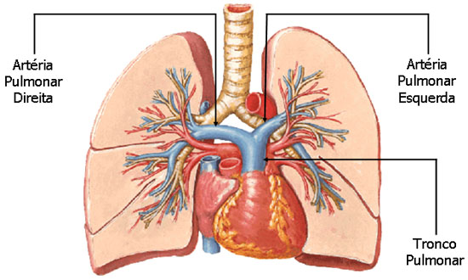
Anatomia Básica
CO2
CO2
Veia Pulmonar Esquerda
Veia Pulmonar Direita
O2
O2
Veia Cava Inferior

Slide 32
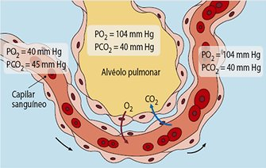
Hematose
No processo da hematose, o ar inalado chega aos alvéolos e exercem pressão sobre os gases que estão no volume de reserva inspiratória, fazendo com que esses se difundam até os vasos sanguíneos.

Slide 33
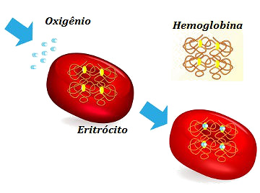
Hematose
Ao nível dos vasos sanguíneos, o O2 se liga às hemácias graças às moléculas de hemoglobina, uma proteína presente na membrana interna dessas células.
A cada molécula de hemoglobina até quatro moléculas de O2 podem se ligar.
Cerca de 97% do O2 transportado via sangue está ligado às hemoglobinas; os 3% restantes difuso no plasma.

Slide 34
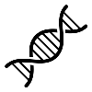
Hematose
A ação da anidrase-carbônica na neutralização da acidez plasmática
CO₂
A ação da anidrase é:
Catalisar a reação entre o CO₂ e a H₂O, para formar o ácido carbônico;
Promover a quebra da molécula de H₂CO₃, liberando H+ e HCO₃.
Anidrase-carbônica
CO₂ + H₂O = H₂CO₃ (ácido carbônico)
Acidose plasmática
Bicarbonato

Slide 35
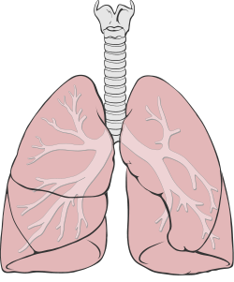
Hematose
A afinidade pela hemoglobina é definida pelo pH
Hb + CO2
Hb + O2
Ao nível dos tecidos
Ao nível dos pulmões
CO₂
CO₂
O2
CO₂
CO₂
O2
O2
CO₂
O2
CO₂
O2
O2

Slide 36
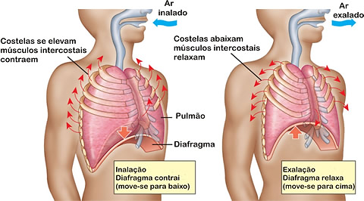
Movimentos Respiratórios
OS MOVIMENTOS TORÁCICOS
Apresentam contrações voluntárias:
Apresentam contrações involuntárias:
Dependem do SNC

Slide 37
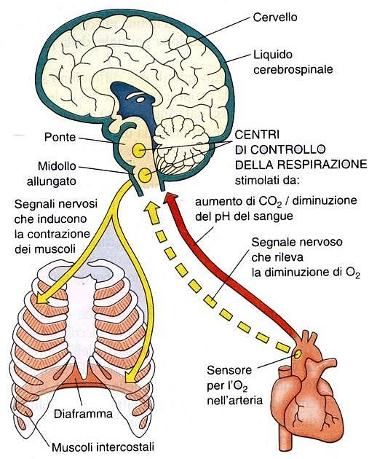
Movimentos Respiratórios
O aumento na concentração de CO₂ no plasma sanguíneo e consequente redução na concentração de O₂, um sinal nervoso é direcionado ao Centro de Controle Respiratório.
Ativado, o Centro envia, como reação, um sinal para os músculos intercostais e diafragma, promovendo a expansão torácica.
O objetivo é, na ventilação, promover maior eliminação de CO₂ e voltar aos valores normais de pH no plasma.

Slide 38
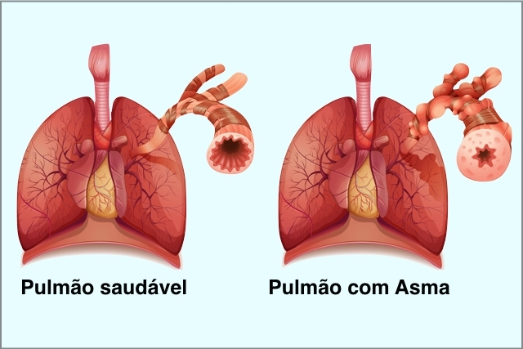
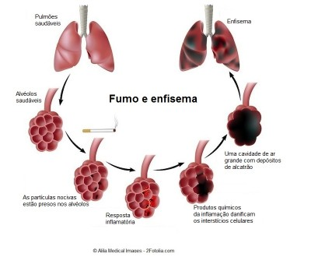
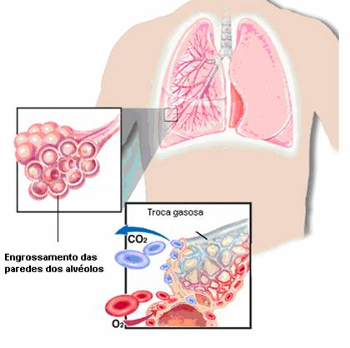
PATOLOGIAS
ASMA
ENFISEMA
FIBROSE PULMONAR

Slide 39
